Slide 1
邂逅 Flutter
Notes:
询问各位的职位
询问各位是否听说过了解过 flutter
列举现有的跨平台开发方案：weex 和 react native
weex 和 react native 的缺点
询问目前已经广泛存在多平台开发的富交互软件：引入游戏引擎

Slide 2
Flutter 介绍
Notes:
曰：介绍 下flutter

Slide 3
Made by Google
Flutter allows you to build beautiful native apps on iOS and Android from a single codebase.
Notes:
解释下内容（关键词已高亮）：
beautiful
single 多平台开发
让我们来看下，用 flutter 写出来的的应用

Slide 4
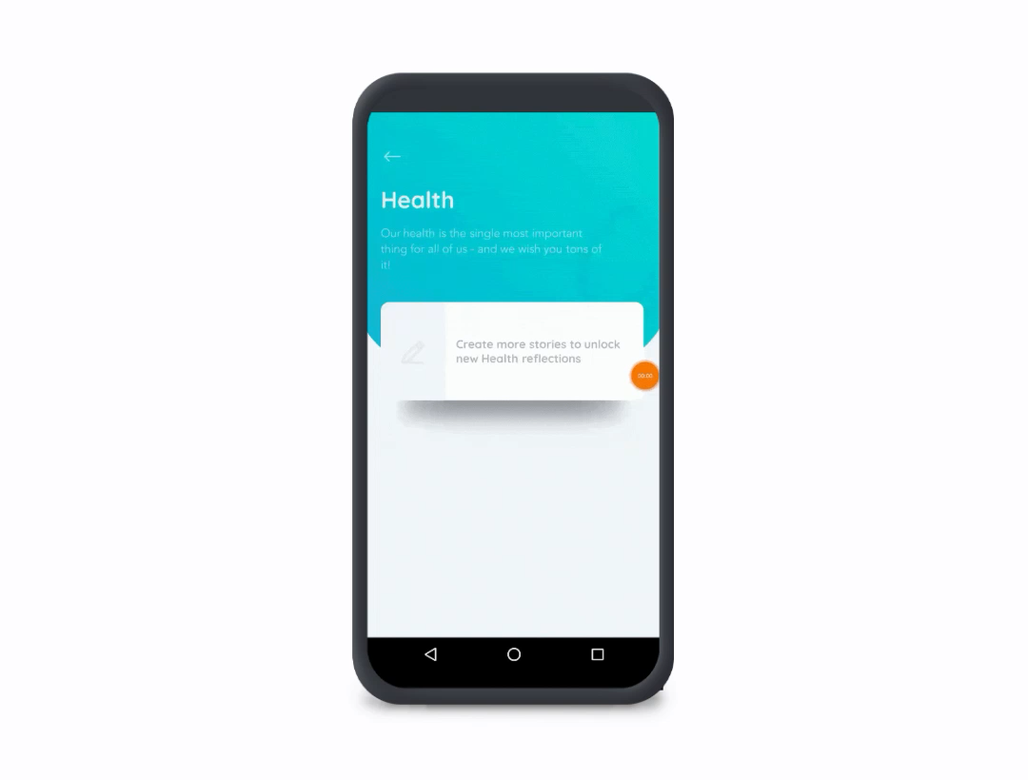
Reflectly
The History of Everything
Notes:
左边的视频是 Reflectly 软件的演示视频
还有一款 the history of everying

Slide 5
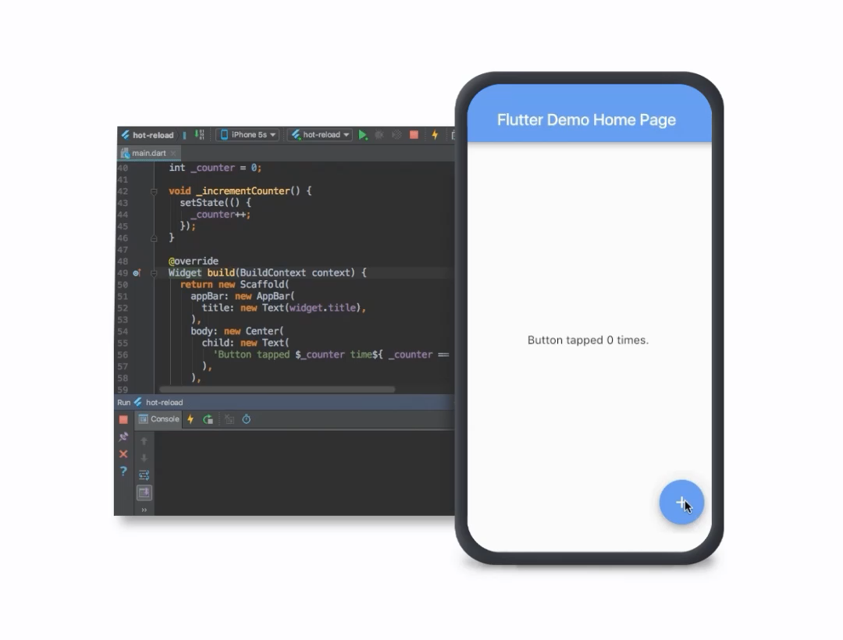
交互，性能
快速开发
弱平台相关性
语言
有自己的渲染引擎
Dart
Notes:
语言：Dart
JIT & AOT 模式共存
官方支持转为 JS，强类型语言
自带渲染引擎，脱离 android/iOS 系统布局，动画的限制
Next: Flutter 架构介绍

Slide 6
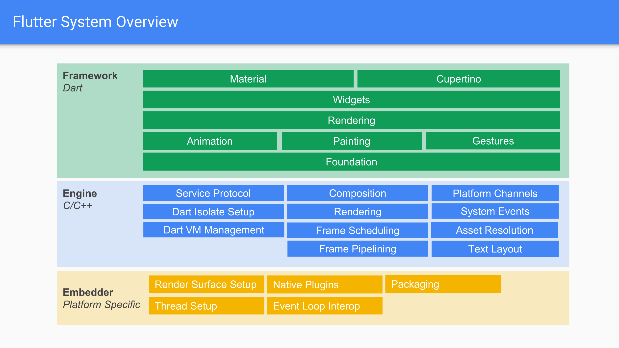
SDK
NDK
Notes:
Flutter 的层次架构：
Framework：
纯 Dart 实现的 SDK
等同于 android SDK（鼠标点击）
解释：
布局逻辑，动画处理，手势处理，绘图逻辑都在这里
根据 iOS 和 Android 分别封装了 Material design 和 Cupertino
Engine:
纯 c++ 实现的 SDK
Skia 二维图形引擎 （Canvas 接口），Dart 运行时，文字排版引擎
Embedder:
给 engine 提供画布的能力（GPU）
线程创建
native plugins：蓝牙，定位
继续了解 UI 组件绘制流程
询问到这里为止有啥问题吗？

Slide 7

Notes:
绘图基本原理：
显示器会发出垂直同步信号
视频控制器会根据垂直同步信号从帧缓冲区读取数据传给显示器，帧缓冲的数据哪里来？
cpu将计算好的显示内容（显示描述内容）交给 GPU
GPU 渲染绘制放置缓冲区
Flutter 绘制原理：
1. 描述绘制流程
1. 整个过程和 android sdk，iOS sdk 没有关系
2. 印证了我一开始说的内容，flutter 相当于一个游戏引擎
3. 和 weex 的本质差别在这里
询问，到这里位置有啥问题吗？
提问：如果想让 flutter 支持 web，怎么做？

Slide 8
Notes:
Hummingbird 的 flutter 设计图:
到这里为止 flutter 引擎和渲染相关的问题讲完了，各位有什么问题吗？
接下来讲下 flutter 内的 UI 开发介绍

Slide 9
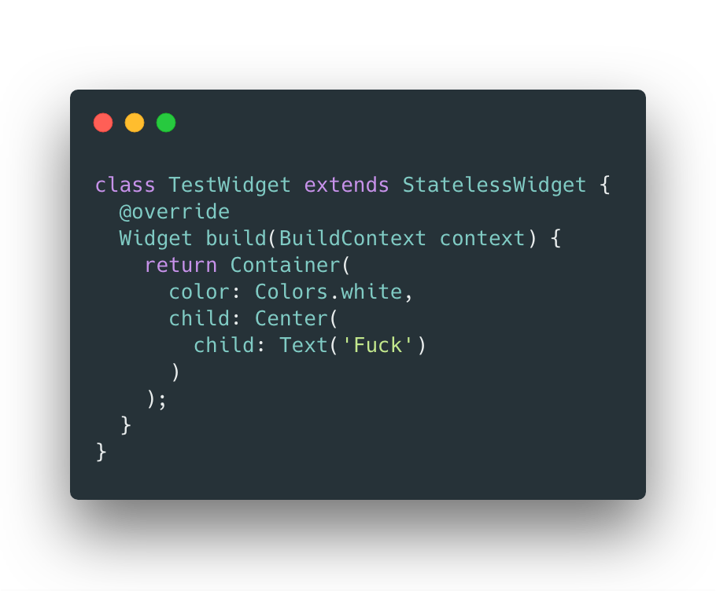
Animatable
Gesture
Everything is Widget
Margin
Padding
Text
Notes:
UI：
所有东西都是 widget：page，文本，布局，动画，手势
widget 轻量级的，是 final 不可变的，频繁创建
widget 功能单一，支持组合，比继承复用性高
widget 并不是最终的渲染树
React 开发思维，和前端比较兼容，dart 可以转换为 js，widget 的设计给转换成 h5 提供了可能

Slide 10
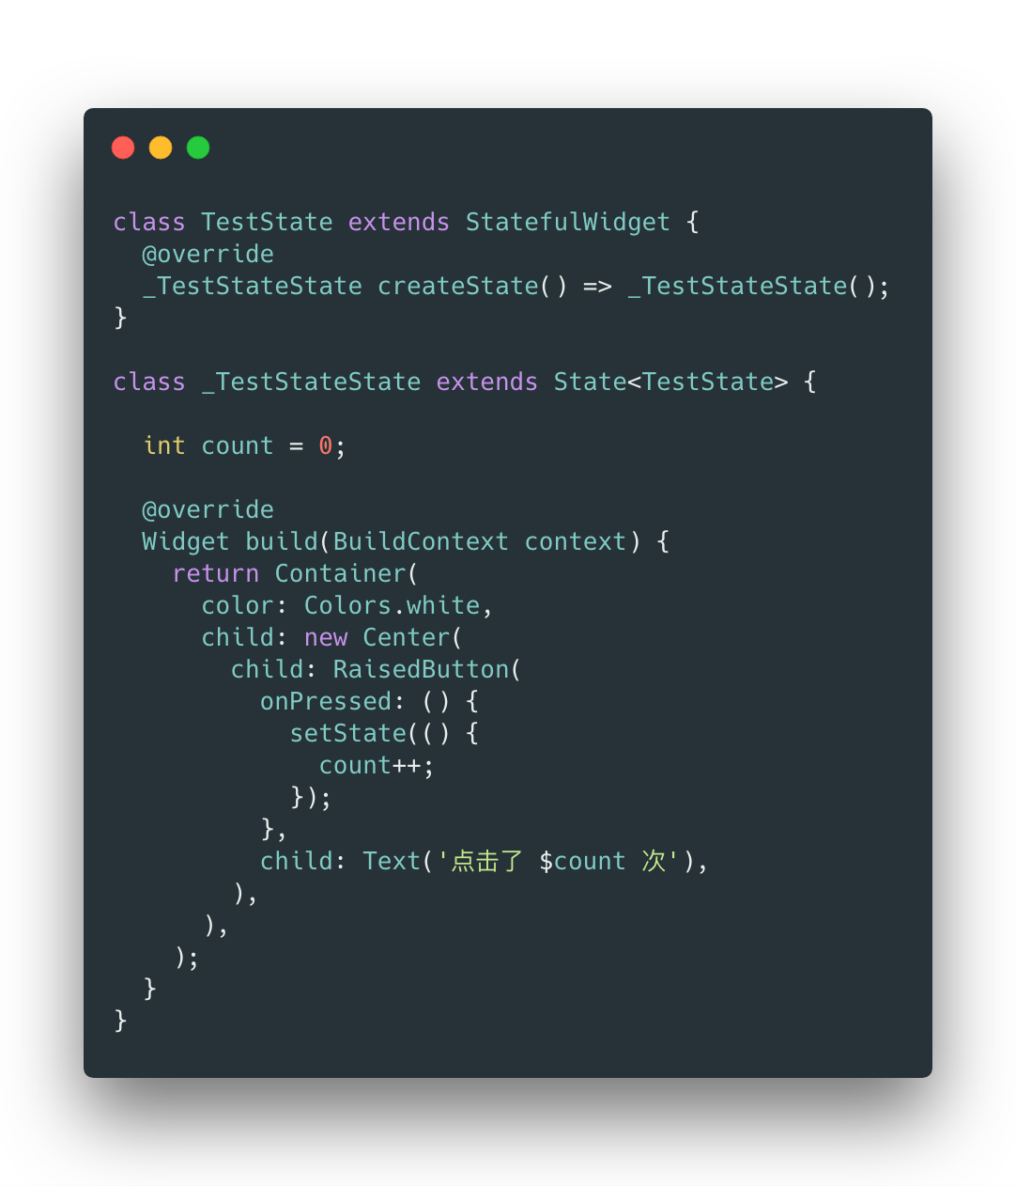
Notes:
提问：对于 flutter 的介绍大致完了，有什么问题吗

Slide 11
混合开发

Slide 12
Notes:
描述 flutter 的显示方式：显示在一个 native 容器中，容器通常是个页面 比如 android 的 activity
存在问题：
flutter 有自己的堆栈
新启动一个 flutter native 容器会启动一个新的 flutter 实例，不同实例之间内容不共享
flutter 和 native 页面之间的数据传递: iOS 的 block 取名不规范导致无法抽离逻辑
flutter 内部页面跳转动画和 native 页面跳转动画不兼容
解决办法：
新开 flutter 页面的时候，先从上一个 flutter native 容器中剥离 flutter 实例，把它加入到新的 flutter 容器中
新增问题：截图

Slide 13
买家版 实践

Slide 14
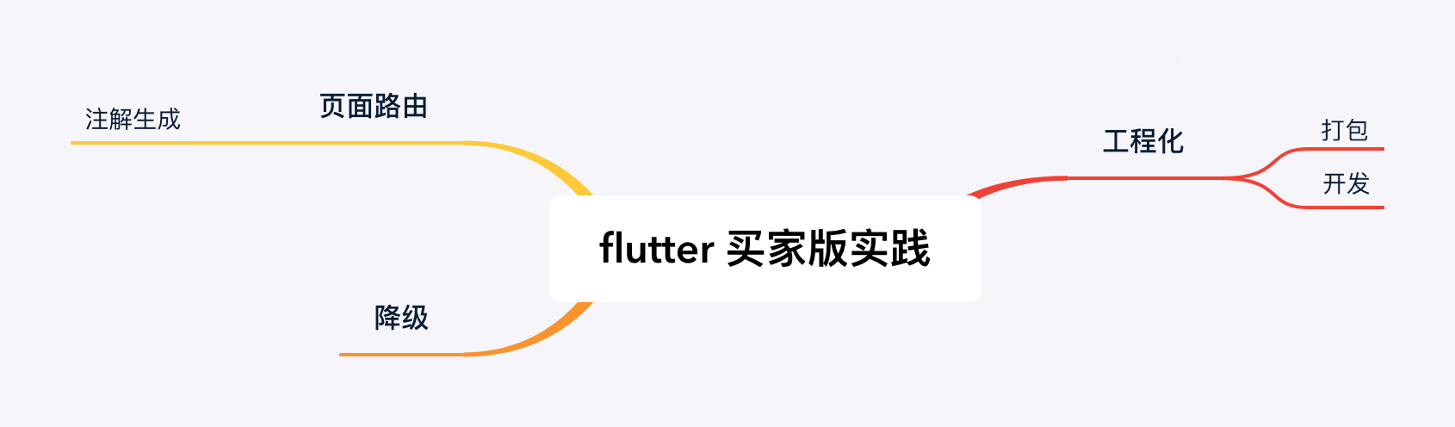
Notes:
工程化：
打包不需要依赖 买家版 主工程
打包后产物发不到远程依赖，主工程只需要依赖产物即可，不需要 flutter 环境
本地开发通过工程链接（android gradle ，iOS pod），支持 hotreload，需要 flutter 环境
路由 和 降级：目前属于试验阶段

Slide 15
2019年 发展计划
Notes:
动态化能力：产物替换 / JIT 下发 / 和 weex 结合
移动端之外的能力：web端（vms） / 桌面端
官方提供的混合开发解决方案
状态管理: Bloc, Redux

